Slide 1
Gēnu terapija I: koncepts, pirmie panākumi un neveiksmes.

Slide 2
Gēnu terapijas definīcija
Procedūra, kuras rezultātā tiek ģenētiski modificētas šūnas vai audi ar eksogēna ģenētiskā materiāla palīdzību.
Defektīva gēna aizstāšana ar uzlabotu
The treatment of a disorder or disease, especially one caused by the inheritance of a defective gene, by replacing defective genes with healthy ones through genetic engineerin
the insertion of usually genetically altered genes into cells especially to replace defective genes in the treatment of genetic disorders or to provide a specialized disease-fighting function

Slide 3
FDA definīcija
All products that mediate their effects by transcription and/or translation of transferred genetic material and/or by integrating into the host genome and that are administered as nucleic acids, viruses, or genetically engineered microorganisms. The products may be used to modify cells in vivo or transferred to cells ex vivo prior to administration to the recipient

Slide 4
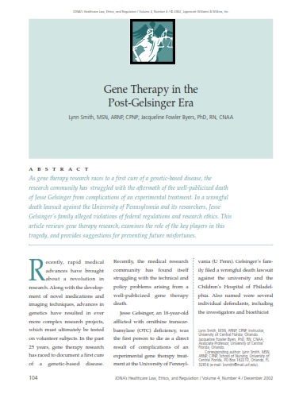
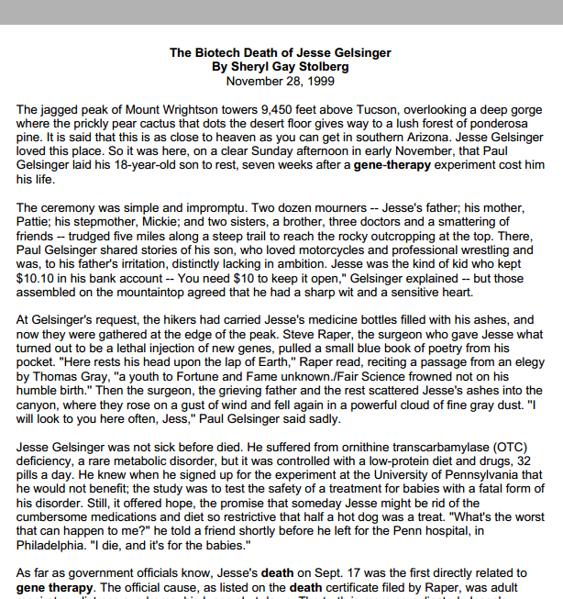
Popularitātes ietekme

Slide 5
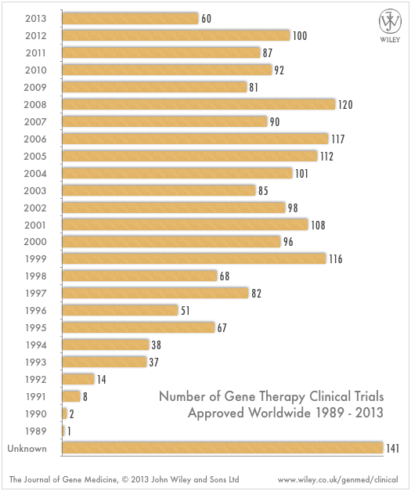
Apstiprinātie gēnu terapijas klīniskie pētījumi

Slide 6
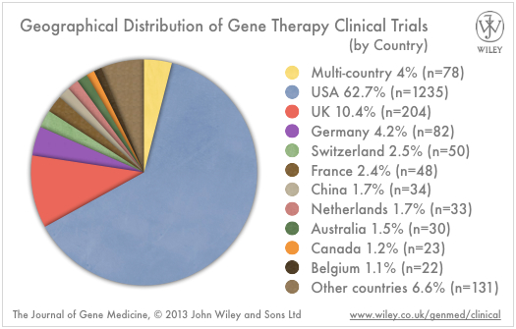

Slide 7
Gēnu terapijas vēsture
Notes:
Frederick Grifﬁth In 1928 describes the transformation of a non-virulent pneumococcal type into a virulent type (Grifﬁth, 1928). In that study he mixed living bacteria of the non-virulent R form of Type I pneumococcus with heat inactivated bacteria of the virulent S form of Type II pneumococcus and subsequently infected mice with this mixture.
Eventually, McCarty and Avery demonstrated that the transformation was caused by deoxyribonucleic acid (DNA)
Joshua Lederberg bacteriophage of Salmonella typhimurium that was responsible for carrying DNA from one bacterium to another «trunsduction». Recombination of nutritional and drug-resistant mutants of Salmonella with the wild type form could take place even when separated by a ﬁne glass ﬁlter.
Waclaw Szybalski enzīma gēna + pārnese cilvēka kaulu smadzeņu šūnās
chicken cells infected with the Rous sarcoma virus (RSV) stably inherited viral speciﬁc gene mutations that contained the information for the generation of RSV progenies.
In that study, the tobacco mosaic virus was used as a vector vehicle to introduce a polyadenylate stretch to the viral RNA (Rogers and Pfuderer, 1968). Motivated by the results, they went even further and some years later they performed the ﬁrst direct human gene therapy trial. In that study, the wild-type Shope papilloma virus was used with the intention to introduce the gene for arginase into two girls suffering from a urea cycle disorder
S.A. Rosenberg aimed at using gene marking techniques to track the movements of tumour-inﬁltrating blood cells in cancer patients (Rosenberg et al., 1990). His proposal was based on previous ﬁndings demonstrating that treatment of metastatic melanoma with tumour-inﬁltrating lymphocytes (TILs) concomitant with interleukin-2 treatment resulted in regression of the disease in some patients

Slide 8
1968
Pirmais tiešais gēnu terapijas klīniskais eksperiments cilvēkos 1968. gadā:
Stanfield Rogers lietoja Shope papilloma vīrusu, lai pārnestu argināzes gēnu divām meitenēm, kas slimoja ar urīnvielas cikla disregulāciju.
Eksperiments bija negatīvs- vēlāk izrādījās, ka vīruss nesatur argināzes gēnu.

Slide 9
1990
Martin Cline pirmais mēģināja izmantot rekombinato DNS gēnu pārnesei. Viņam izdevās insertēt dihidrofolāta reduktāzes un HSV timidīna kināzes gēnu peles kaula smadzeņu šūnās un pārnest šūnas citai pelei.
Plānoja līdzīgu eksperimentu beta-tallasēmijas (iedzimtas slimības, kuras dēļ pacientiem asinīs trūkst hemoglobīna dēļ beta-globulīna gēna defekta) slimniekiem.
Tika uzsākta terapija ekstraģējot kaula smadzeņu šūnas pacientiem Izraēlā un Itālijā

Slide 10
1989
Pirmais oficiāli reģistrētais gēnu terapijas mēģinājums
Rosenbergs at. al ieviesa bakteriālo NeoR gēnu tumoru infiltrējošos leikocītos (TIL), lai monitorētu to klātbūtni cilvēku audzējos in vivo.
Sekoja melanomas terapijas mēģinājums injicējot TIL, kas ekspresē TNF.
Audzēju attīstīšanās injekciju vietās netika novērota.

Slide 11
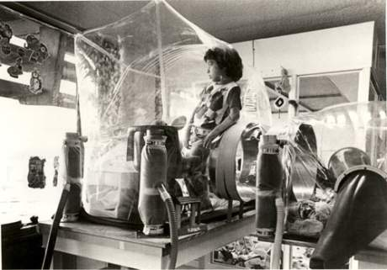
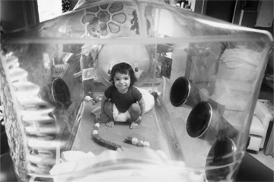
SCID
Funkcionālu T limfocītu trūkums

Slide 12
1990
Pirmais FDA apstiprinātais gēnu terapijas eksperiments
Michael Blaese un French Anderson
Iedzimts adenozīna deamināzes deficīts, kas izraisa imūndeficītu (ADA-SCID)
paciente – 4 gadus vecā Ashanti DeSilva
No pacientes ņemtās šūnas tika modificētas ex-vivo izmantojot retrovīrusu
Daļēji veiksmīga terapija

Slide 13
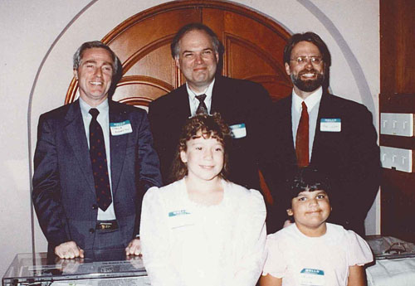
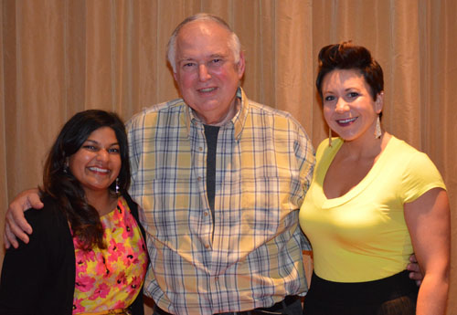
1992
2013

Slide 14
1990-2003
Veiktas vairākas terapijas ADA un IL2-RG (cd132) SCID terapijas bērniem
Iegūtas hematopoētiskās šūnas no kaulu smadzenēm
Izmantoti retrovīrusi normālo gēnu transdukcijai genomā
Šūnas injicētas asinīs
No 16 bērniem 14 terapija bija efektīva (2011)
4 no bērniem attīstījās leikēmija

Slide 15
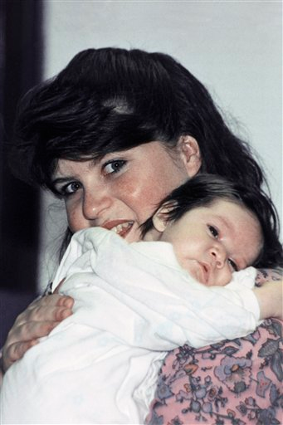
1993
Andrew Gobea - bērns ar ADA-SCID, kas diagnosticēta pirms dzimšanas
Terapijai paņemtas cilmes šūnas no placentas
Normāls ADA gēns transducēts šūnās, kas injicētas asinīs.
Vēl 4 gadus pēc terapijas T limfocīti producēja ADA
Pēc 4 gadiem bija nepieciešama papildus terapija

Slide 16
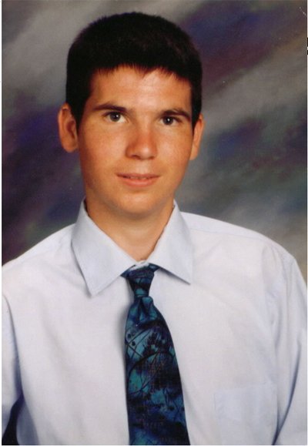
1999
Jesse Gelsinger – daļējas ornitīna transkarbamilāzes nepietiekamības pacients
ornitīna transkarbamilāzes nepietiekamība ir defekts urīnvielas ciklā- rezultātā organismā uzkrājas amonjaks. Ar X hromosomu saistīta pārmantota slimība.
1999 gadā viņam tika pielietota gēnu terapija - adenovīrusa injekcija lielā dozā, pēc kuras pacients nomira masīvas imūnās atbildes reakcijas rezultātā.

Slide 17
2003
Ķīna ir pirmā valsts pasaulē, kas apstiprinājā gēnu terapijas balstītu produktu (vēl pirms III fāzes pētījumiem)
GendicineTM – nereplicējošs adenovīrusa vektors ar cilvēka p53 gēnu
Akceptēts galvas un kakla plakanšūnu karcinomas ārstēšanai

Slide 18
2004
Saņemta atļauja GMP sertifikācijai EU medikamentam CereproTM (Ark Therapeutics Group )
Daļēji replicējošs adenovīrusa vektors, kas satur HSV-tk (timīna kināze) gēnu
Enzīms konvertē nukleotīdu analogu GCV monofosfātu par difosfātu un vēlāk par trifosfātu, kas ir toksisks vēža šūnām
Lietots gliomas ārstēšanai
Ļīdz šim vienīgais GT preparāts, kas izgājis III fāzes klīniskos pētījumus.

Slide 19
2012
2012, gada 19 jūlijā Eiropas Zāļu Aģentūra rekomdējusi GT produkta Glybera apstiprināšanai Eiropas Savienībā. Adeno-asociētā vīrusu AAV1 vektora bāzēta terapija lipoproteīna lipāzes nepietiekamības ārstēšanai muskuļu audos.
Oriģinālā izstrāde Amsterdam Molecular Therapeutics - UniQure

Slide 20
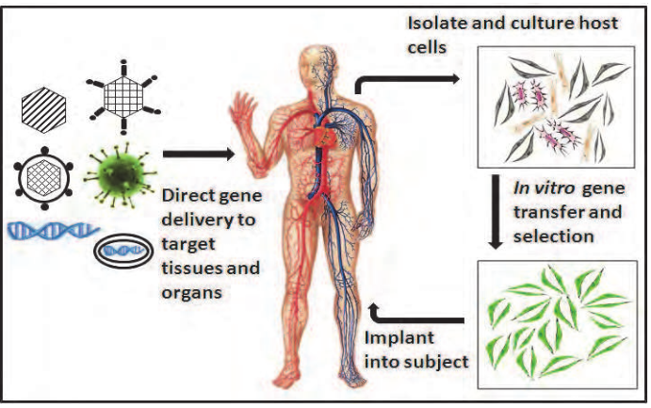
Gēnu terapijas piegādes metodes

Slide 21
Dzimumšūnu gēnu terapija Somatisko šūnu gēnu terapija Gēna pievienošana Gēna aizvietošana Specifiska gēna ekspresijas inhibēšana Mērķa šūnu iznīcināšana
Gēnu terapijas mērķi

Slide 22
Gēnu pievienošana
Lielākā daļa terapiju vienkārši pievieno vajadzīgo gēnu izvēlētajās mērķa šūnās, lai kompensētu zaudēto funkcionalitāti.

Slide 23
Gēnu aizvietošana
Šī stratēģija aizvieto mutanto gēna kopiju ar funkcionējošo in situ. Īpaši piemērota gēniem, kuru mutācijas izraisa pastiprinošu efektu. Piemēram onkogēni.

Slide 24
Specifiska gēna ekspresijas inhibēšana
Tiek nomākta specifisku gēnu aktivitāte (piem. aktivētie onkogēni) lietojot molekulas, kas degradē RNS transkriptus:
Antisens RNS
iRNA- mi RNA
Ribozīmi

Slide 25
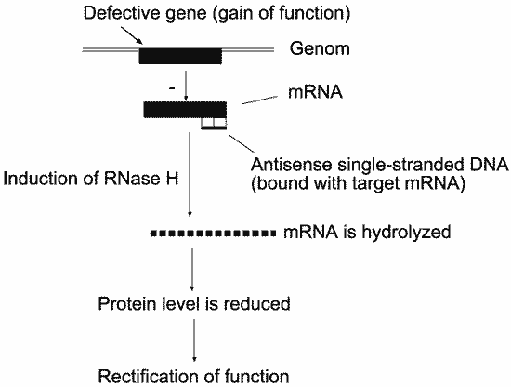
Antisens terapija
Īsi DNS oligonuklotīdi, kas hibridizējas ar mRNS

Slide 26
siRNA terapija
Small interfering RNAs
short stretches (21-23nt) of synthetic dsRNA
Has 3’ overhangs of 2 nt
Incorporates into RISC (RNA induced silencing complex)
Target mRNA cleaved in the middle

Slide 27
Ribozīmi
Katalītiskas RNS, kas šķeļ mērķa mRNS sekvences specifiskā veidā

Slide 28
Mērķēta šūnu nonāvēšana
Gēnu terapijas rezultātā radīta audu specifiska toksicitāte. Piemērota vēža terapijā

Slide 29
Mērķēta šūnu nonāvēšana
Netieša pieeja
stimulējot imūno atbildi pret konkrētām šūnām

Slide 30
Gēnu terapijas piegādes metodes
Vīrusu vektori
Bezvīrusu piegādes metodes

Slide 31
Gēnu piegāde :
I. Ex vivo – gēns tiek piegādāts izolētās šūnās
II. In vivo – gēns tiek nogādāts tieši pacientā
a) sistēmiska injekcija
+/- mērķēta lokalizācija
+/- mērķēta ekspresija
b) Lokalizēta
1) Zemādas 5) Bronkoskopiska
2) Asinvadu katetras 6) Endoskopiska
3) Stereostatiski 7) Arteroskopiska
4) Retinālā

Slide 32
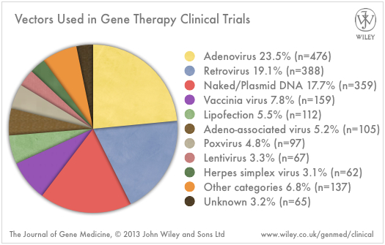
Līdz šim izmantotie gēnu piegādes veidi

Slide 33
Vīrusu vektori
Vīrusi ir obligāti iekššūnu parazīti
Ļoti efektīva virālā genoma nogāde saimniekšūnās
Specifiskas mērķa šūnas: atkarībā no vīrusas piesaistīšanās proteīniem (kapsīdas vai glikoproteīniem)
Iespējama gēnu aizvietošana: nebūtiskie gēni tiek deletēti un eksogēnie gēni insertēti to vietā

Slide 34
Ideāls vektors gēnu pārnesei
Augsta vīrusa koncentrācija, kas atļauj inficēt un tranducēt daudzas šūnas.
Vīrusu producēšana ir ērta un reproducējama
Spēja transducēt dalošās un nedalošās šūnas
Spēja integrēties saimnieka genoma noteiktā pozīcijā, vai arī stabili saglabājot episomālo aktivitāti.
Transkripcijas mašinērija, kas var reaģēt uz manipulāciju ar tās regulatorajiem elementiem.
Spēja sasniegt specifiskus šūnu tipus
Vīrusi, kas nav imunogēni vai arī ar vāju imunogenitāti

Slide 35
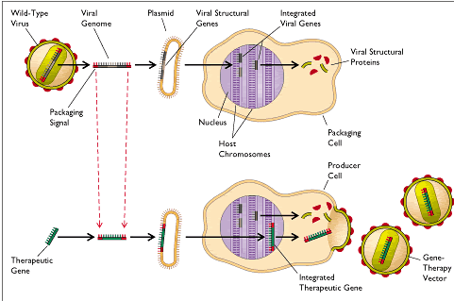
Vīrusu vektoru stratēģija
Replikācijas un virulences gēni var tikt aizvietoti ar terapeitiskajiem gēniem

Slide 36
Vīrusu vektori:
Adenovīrusu vektori
Adeno-asociēto vīrusu vektori
Herpes vīrusu vektori
Retrovīrusu vektori
Lentivīrusu vektori
Poxvīrusi/ Vaccinia vīrusi
Alfavīrusi

Slide 37
Adenovīrusi
Lineārs dsDNS genoms (36 kbp)
Ikosaedrāli, bezapvalka vīrusi
Kodē aptuveni 50 proteīnus (11 strukturālie)
Cilvēkos pārsvarā respiratorie un barības trakta vīrusi
Lītiskie vīrusi
80% cilvēku ir antivielas
Vairāk ka 40 prevalenti serotipi

Slide 38
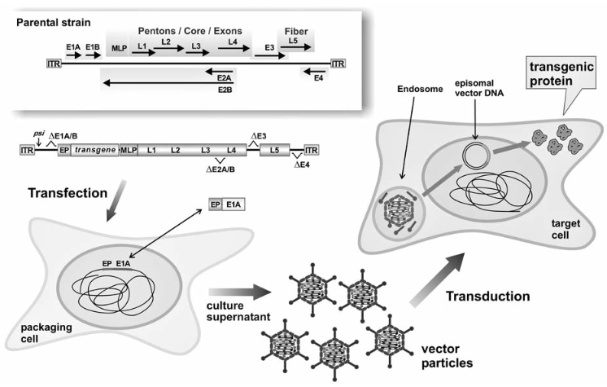
Adenovīrusi
Replikācija
Notes:
In first generation vectors the early gene 1A (E1A), a regulatory gene essential for replication, was deleted. E1B and E3 genes that play an important role in modulating dVspecificimmunityFIGURE 1 - Production of and transduction with an adenoviral vector. Early (indicated with an E) and other regulatory genes are deletedfromtheparentalstrain,usuallyofgenotype2or5,whichhavelowerpre-existingimmunityinthepopulation,whereasmoststructuralgenesandtheirrelativepromoterMLPs(majorlatepromoters)areretained.Thetransgeneandrespectiveeukaryoticpromoter(EP)replacedearlyE1A/E1Bgenes.VectorparticlesareproducedinpackagingcellstransfectedwiththeDNAvectorandE1A.E1Aisprovidedintranseitherbyco-transfectionofaseparateplasmidorstablyexpressedbythetransfectedcells.Thevectorparticlesreleasedinculturesupernatantarecollected,purifiedfromcontaminantcellsanddebrisandusedtotransducethetargetcells.Here,thevectorpenetratesthecellsbyendocytosisandreleasesthevectorDNAinthenucleuswheretheexpressionofthetransgenetakesplace.ThevectorDNAremainsasanepisomeandthetransgeneexpressionistransient(modifiedfromPistello,2012).

Slide 39
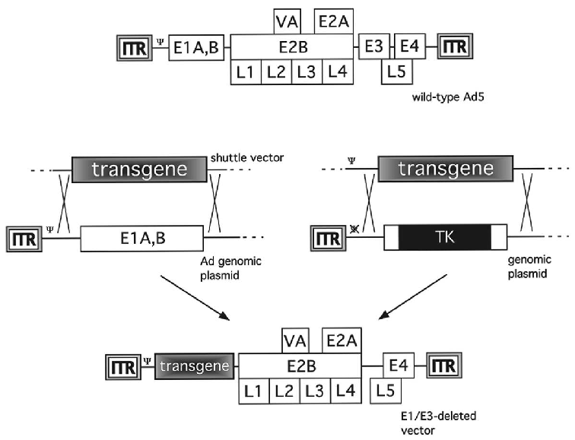
Pirmās paaudzes adenovīrusu vektori

Slide 40
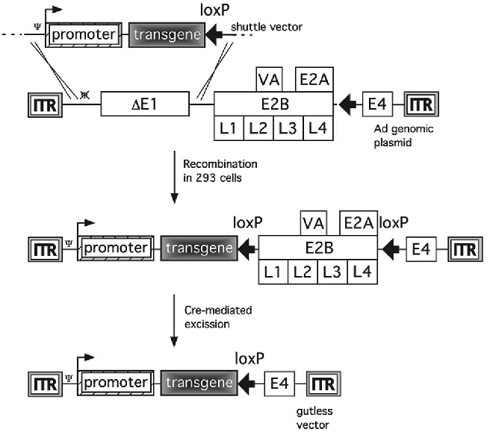
Nevirāli adenovīrusu vector (Amplicon)

Slide 41
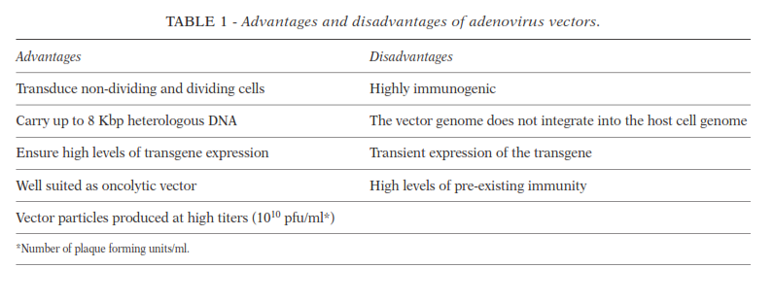
Priekšrocības un trūkumi

Slide 43
Adeno asociētie vīrusi
Mazi ikosaedrāli bezapvalka vīrusi (Dependovirus, Parvoviridea)
Īss genoms (5kbp) ssDNS
Replikācija ir atkarīga no helpervīrusu ko-infekcijas (AdV vai HSV)
vīrusa genoms var integrēties 19ch garajā plecā
Neizraisa infekcijas, plaši izplatīts ar zemu imunogenitāti

Slide 44
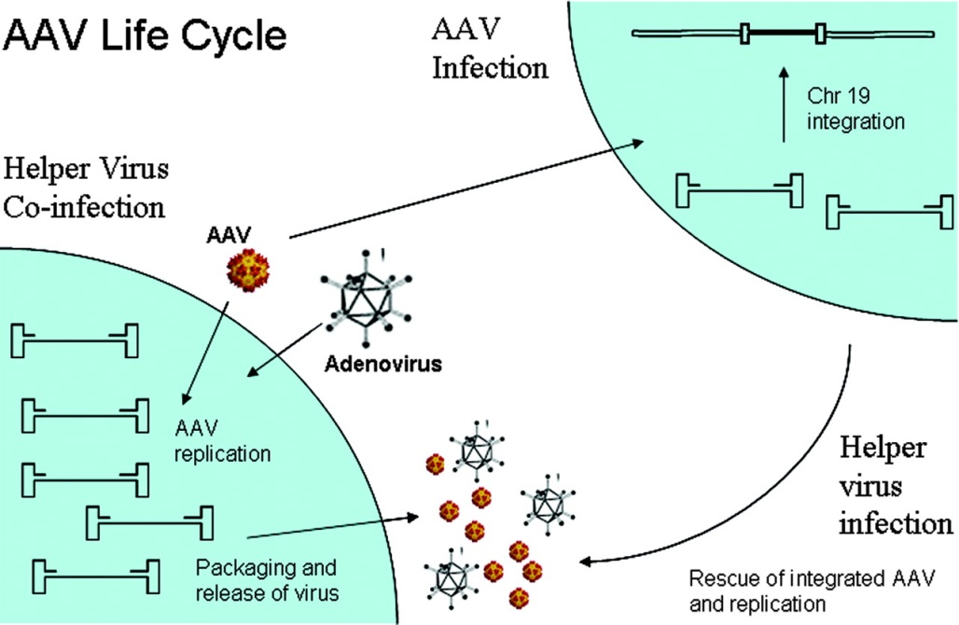
Adeno-asociētie vīrusi
Notes:
AAV life cycle. AAV undergoes productive infection in the presence of adenovirus coinfection. This is characterized by genome replication, viral gene expression, and virion production. In the absence of adenovirus, AAV can establish latency by integrating into chromosome 19 (AAVS1). The latent AAV genome can be rescued and replicated upon superinfection by adenovirus. Both stages of AAV's life cycle are regulated by complex interactions between the AAV genome and AAV, adenoviral, and host proteins.

Slide 45
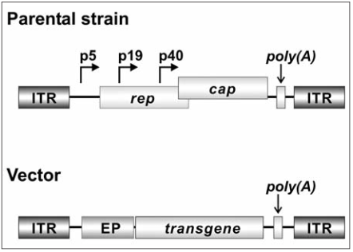
Adeno-asociēto vīrusu vektori
Notes:
FIGURE 2 - Genomic organization of a vector derivedfrom an adeno-associated virus (AAV). The parentalgenome mostly consists of rep and cap encoding replicaseand structural proteins. Expression of the AAV proteinsis driven by promoters p5, p19 and 40 and all transcriptsshare the same poly(A). Both poly(A) and inverted terminalrepeats(ITR)aremaintainedinthevectorgenome.Bycontrast,repandcaparereplacedbythetransgeneandtherespectiveeukaryoticpromoter(EP)(modifiedfromPistello,2012)

Slide 46
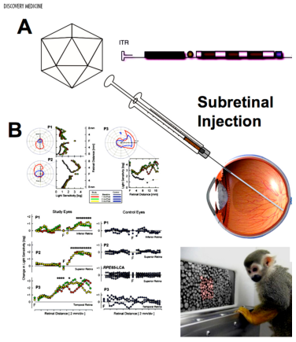
AAV terapijas piemērs
In vivo gene transfer for ocular diseases.A. An adeno-associated viral (AAV) vector is injected into the subretinal space using a surgical procedure. B. Gene transfer of RPE-65 to the retina restored light sensitivity in patients with Leber's congenital amaurosis (LCA) (from Proc Natl Acad Sci USA 105(39):15112-7, 2008; © 2008 by The National Academy of Sciences of the USA). C. A similar protocol for AAV-mediated L-opsin corrected color blindness in squirrel monkeys.

Slide 47
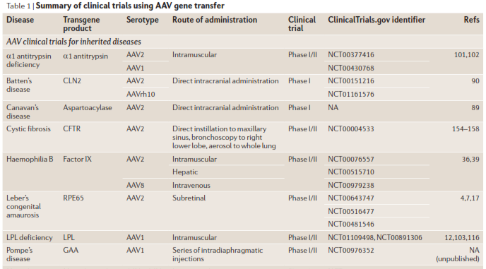
AAV pielietošana

Slide 48
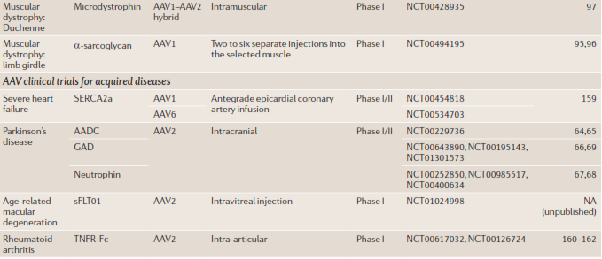
AAV pielietošana

Slide 51
Herpes vīrusi
Ikosaedriski virioni, 100 - 200 nm diametrs, ir apvalks.
Herpesvīrusu vektori pārsvarā ir atvasināti no HSV-1
dsDNA vīrusi (vairāk kā 80 gēni)
Izplatās kontaktceļā, inficē ādu/gļotādu, latentā stāvoklī persistē nervu šūnās
Satur daudzus ne-esenciālus gēnus – aizvācot tos iegūst ~50 kb vietu rekombinatajiem gēniem

Slide 52
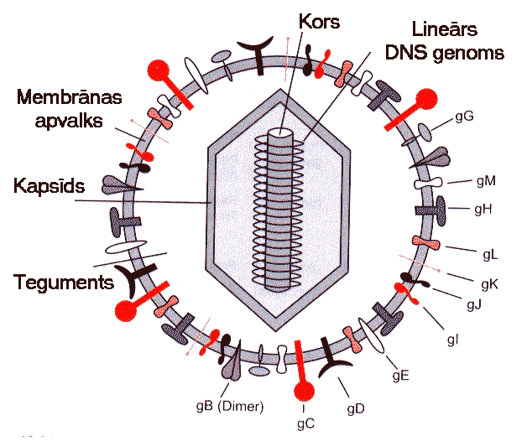
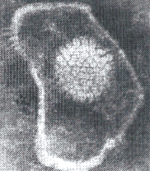
Herpesvīrusi

Slide 53
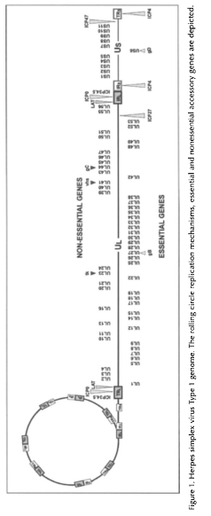
HSV-1 genoms

Slide 54
HSV vīrusu vektori
3 vektoru veidi ir attīstīti no HSV-1:
Replikācijas kompetenti vektori
Replikācijas inkompetenti vektori
Defektīvi , helper atkarīgi vektori
Iepakošanas šūnas tiek inficētas ar helper-vīrusu, parasti aizvākti daži svarīgie gēni saglabājot funkcijas, kas ir svarīgas amplikona inkorporācijai vīrusa daļinā
No vīrusiem brīvas palīg – sitēmas (parasti papildus plazmīdas) HSV iepakošanai
HSV iepakošanai izmato transgēnas šūnas- drošāk, bet zemi titri

Slide 55
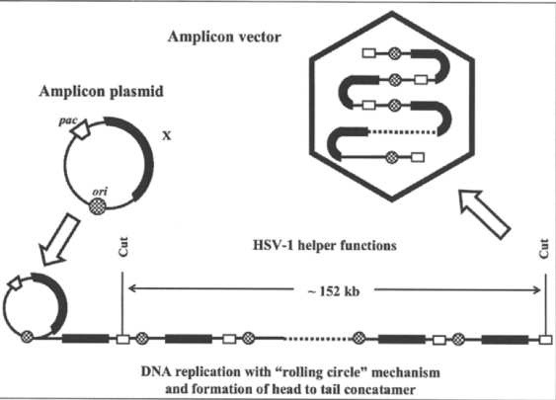
Amplikonu vektori

Slide 56
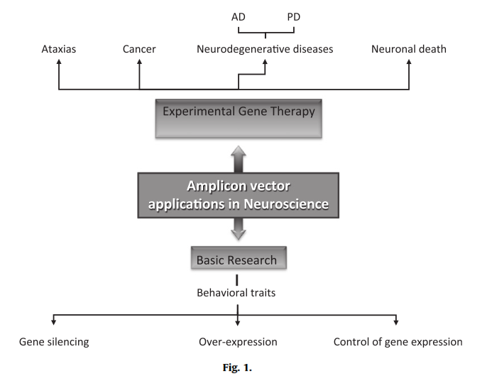
HSV-1 vektoru pielietojums

Slide 57
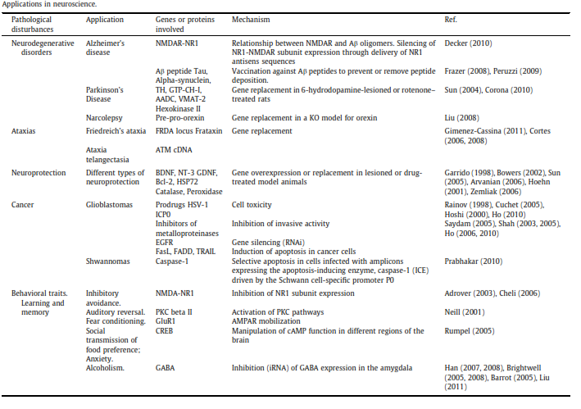

Slide 58
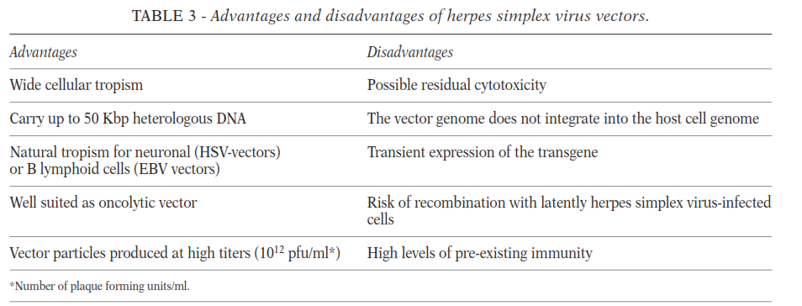

Slide 60
Retrovīrusi
Virioni satur divas kopijas vienpavediena (+) RNS kā arī replikācijā nepieciešamu, vīrusa grupas specifisku tRNS. Genomiskās RNS garums 7 - 12 kb.
RNS ar revertāzes palīdzību pārveidota DNS kopijā, kas integrējas saimniekšūnas genomā
Replikācija notiek pēc tam, kad vīruss integrējis DNS kopiju šūnas genomā, tikai dalošās šūnās

Slide 61
Retrovīrusu morfoloģija:
Virionu diametrs ap 100 nm, ārējā membrānas apvalkā ietverts ikosaedrisks vai konusveida nukleokapsīds.
Vīrusa virsmas projekciju lielumu un nukleokapsīda novietojumu virionā izmanto klasifikācijai.
Vironu sastāvā ir fermenti: revertāze, integrāze, proteāze.

Slide 62
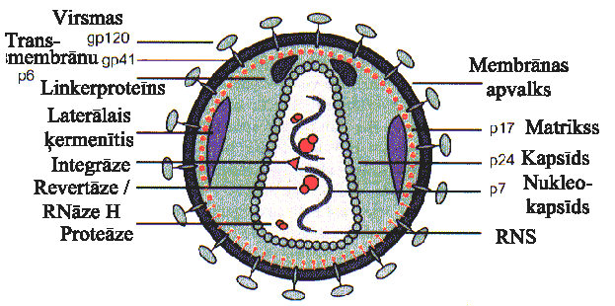
Retrovīrusi

Slide 63
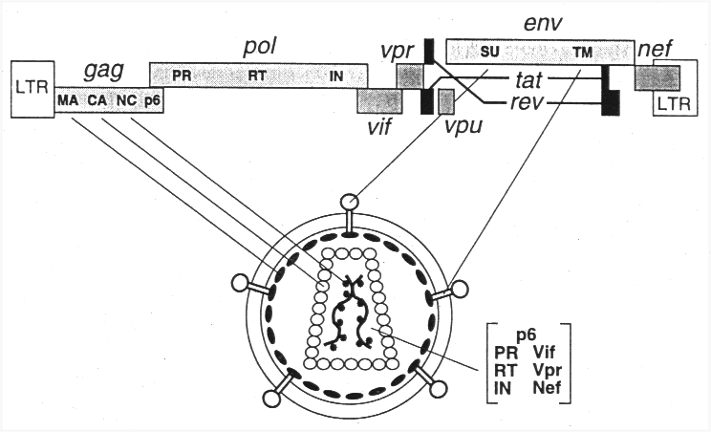
Retrovīrusi

Slide 64
Gag, pol un env tiek deletēti no vīrusa genoma
Pakošanas konstrukts – psi kapsidēšanās signāls un daļēja env delēcija
Sākumā ekspresijai tika izmantoti LTR , pēc tam pievienoti specifiski eikariotu promoteri

Slide 65
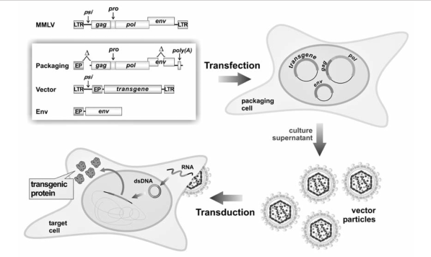
Retrovīrusu vektori

Slide 66
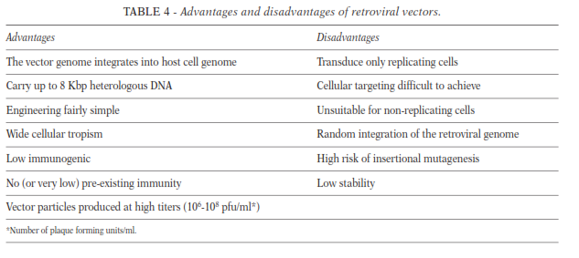

Slide 67
Lentivīrusu vektori
Lentivurusi ir retrovīrusi, kas satur papildus replikāciju un saimniekšūnu atbildi regulējošus gēnus
Lentivīrusi (it īpaši HIV atvasinātie) ir efektīvāki gēnu pārneses nodrošinātāji un spēj inficēt tādas grūti transducējamas šūnas, kā hematopoētiskie prekursori, neironi, limfoīdās šūnas un makrofāgus
Vīrusu ģenētiskais materiāls neintegrējas aktīvu transkripcijas saitu tuvumā
Dabīgā LTR aktivitāte ir zema
Lentivīrusiem cilvēkos nav imūnās atmiņas, un ir pieejami citu dzīvnieku lentivīrusi, kuri nav spējīgi inficēt cilvēka šūnas, bet var izmantoti transdukcijai.

Slide 68
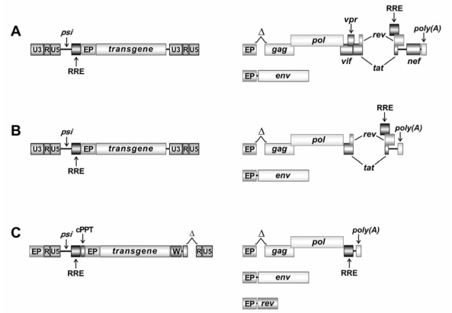
Lentivīrusu vektori

Slide 69
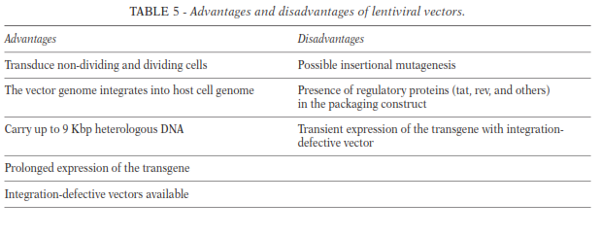

Slide 71
Poxvīrusi
Kompleksi ārējo apvalku saturoši dsDNS vīrusi
Genoma izmērs 190 kb – aptuveni 250 gēni
Replikācija notiek citoplazmā- pašiem sava replikācijas sistēma
Var akceptēt līdz pat 25 kb rekombinanto gēnu
Īsas bet intensīvas ekspresijas dēļ tiek lietoti onkolītiskai vēža terapijai un vēža imūnterapijai.

Slide 72
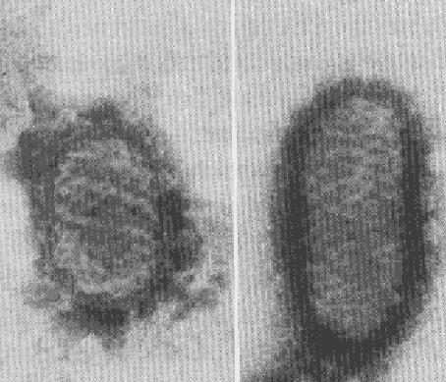
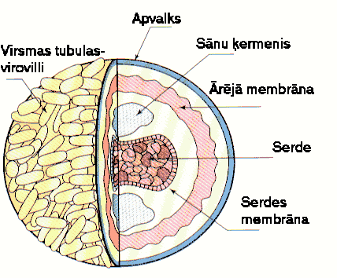
BAKU VĪRUSI
Sarežģīta viriona forma (ola / paralēlskaldnis), 150 x 250 x 380 nm, vairāki apvalki.

Slide 73
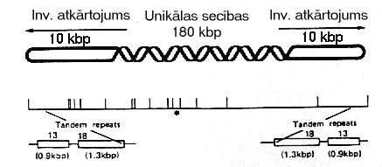
Poksvīrusi
ds lineāra DNA, 135 - 375 kbp, ap 4% no viriona masas. Kovalenti slēgti gali, invertētie, ~10 kbp, atkārtojumi, kas ietver 2 tiešo atkārtojumu pārus.

Slide 74
Poxvīrusi
Pielieto galvenokārt vēža terapijā
Vēža imūnterapijā izmantotās stratēģijas:
Pastiprināta epitopa ekspresija ar replicēties nespējīgu vīrusu
T šūnu kostimulācija ar virsmas antigēnu ligandiem
Citokīnu, kā imūno adjuvantu ekspresija
Poxvīrusu vakcīnas kombinācijā ar citām terapijām
Radioterapija
Ķīmijterapija
Hormonālā
Imūnterapija
Mazo molekulu bāzētā terapija
Pēcoperāciju terapija

Slide 75
Poxvīrusi

Slide 77
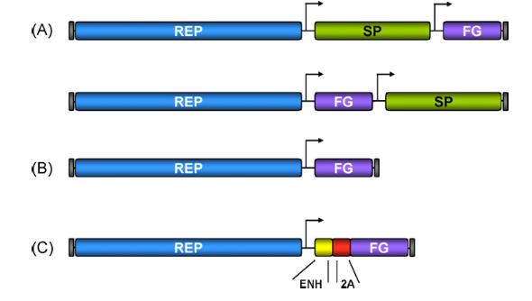
Alfavīrusi
Notes:
Alphavirus expression vectors. (A) Replication-competent vectors derived from a full viral genome containing a foreign gene (FG) downstream of a second sgPr. Vectors can contain FG upstream or downstream of the ORF coding for the structural proteins (SP). (B) Alphavirus vector in which the SP ORF has been replaced by FG. (C) Enhanced alphavirus vector in which the sequence of FG is fused in frame with the capsid translation enhancer (ENH) using the foot-and-mouth disease virus autoprotease as a linker (2A).

Slide 78
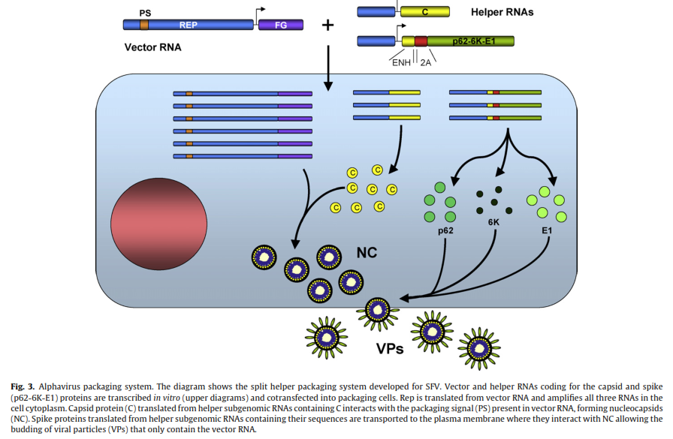

Slide 79
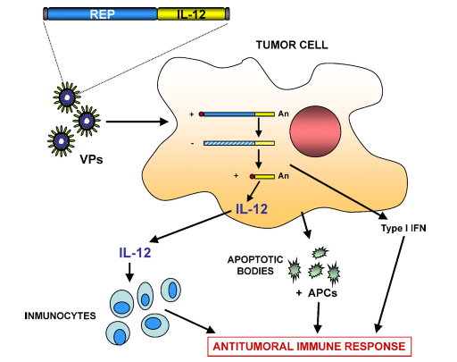
Antitumoral efﬁcacy of alphavirus vectors expressing cytokines in tumor cells. The diagram of an alphavirus vector expressing IL-12, taken as an example, is shown above. Upon infection of tumor cells with alphavirus viral particles (VPs) containing this vector, RNA replication will lead to high IL-12 secretion that will stimulate immunocytes in the tumor microenvironment. Alphavirus replication will also lead to cell death by apoptosis releasing apoptotic bodies that will be uptaken by antigen presenting
cells (APCs) enhancing immune responses against tumor antigens. Finally, RNA replication will induce type I IFN that will also contribute to the antitumoral immune response.
An, polyA.

Slide 80
